Slide 1
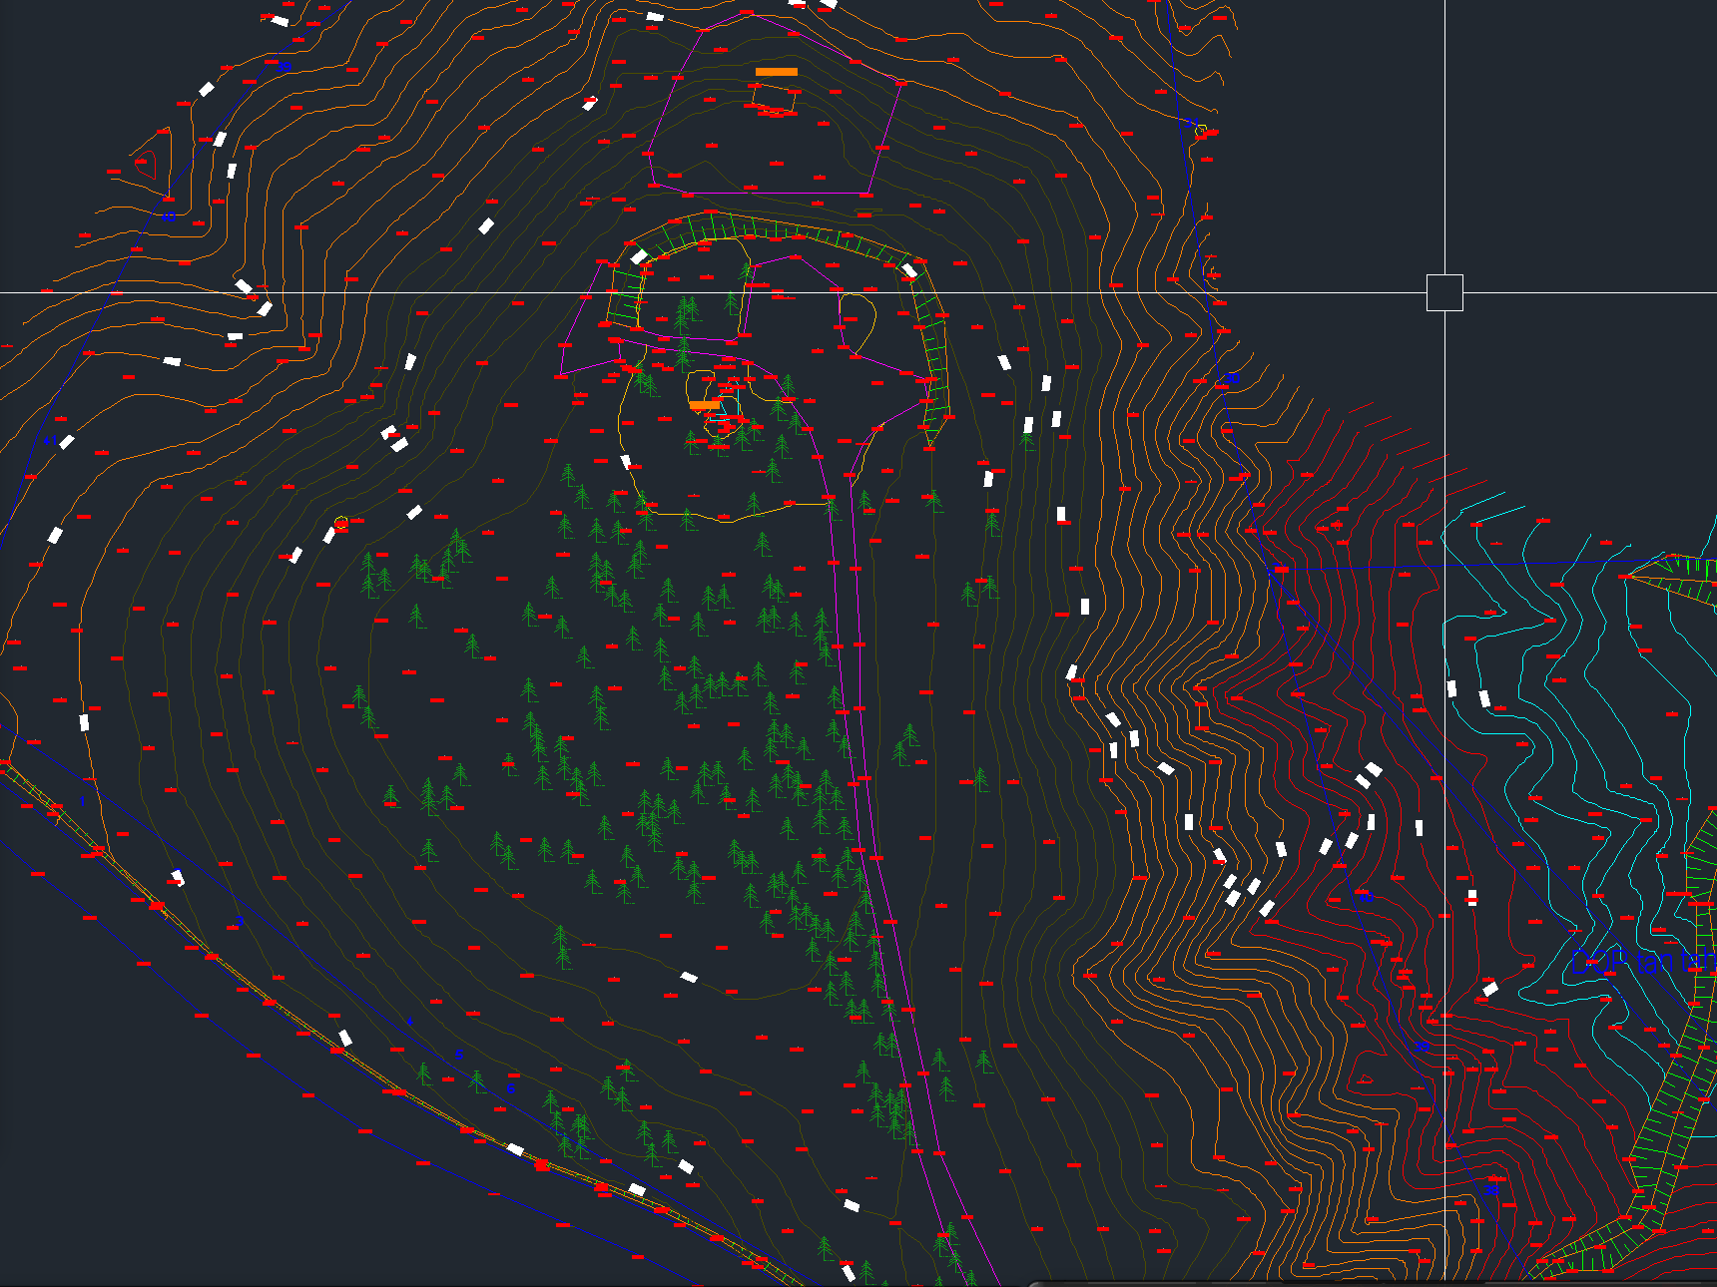
ARAZİ DÜZENLEME
Öğr. Gör. Dr. Fatma Aşılıoğlu

Slide 2
ARAZİ DÜZENLEMEYE İLİŞKİN KAVRAMLAR
Arazi düzenleme
Arazi biçimlendirme
Grading
Tesviye

Slide 3
Bir alanın fiziksel formunun belirli bir amaç için kullanılabilir duruma getirilmesi alan plastiğinin temel fonksiyonudur. Uygulamada alan plastiğine ilişkin çalışmalar, tesviye (grading) adı verilen kazı ve dolgu işlemlerinden oluşmaktadır. Tesviye, bir proje alanı içindeki toprağın kazılması, doldurulması ve düzeltilmesi, kısacası kazı ve dolgunun karşılanması veya düzenlenmesi işidir.
(Seçkin 2003, Altunkasa 2011)

Slide 4
Tesviye çalışmaları, alanın mevcut topografik yapısının, öngörülen kullanımlara göre (yapılar, yollar, teraslar, su kullanımları v.b.) yeniden biçimlendirilmesidir. Bu çalışmalar, bir alanın basit el araçları ile düzenlenmesinden başlayarak eğimlerin düzenlenmesi, temel kazıları, sirkülasyon alanlardaki yüzey toprağının sıyrılması, dolgu, teraslama ve büyük iş makinalarıyla yapılan kapsamlı işlere dek her türlü alan plastiği işlemlerini içermektedir.
(Altunkasa 2011)
Notes:
Örnek peyzaj uygulama projesinin incelenmesi

Slide 5
Boyutu önemli olmaksızın, bütün tesviye projeleri, arazi yüzeyinin bir ölçüde değişimini gerektirir. Bu yüzeyin nasıl ve ne düzeyde değiştiği büyük ölçüde projesinin başarılı ve başarısız olduğunu yansıtır. Örneğin, doğal drenaj sistemlerini bozan bir tesviye sel oluşumuna, erozyonun hızlanmasına, temellerin oyulmasına ve bitki örtüsünün zarar görmesine neden olabilir. Esasen tesviye planı, bir projede temeli oluşturur, bütün proje öğeleri bu temel üzerine oturur ve bu öğelerin çevresi ile uyumu ve bütünleşmesi yine tesviye ile mümkün olur.
(Seçkin 2003)

Slide 6
Peyzaj mimarlığı açısından alan plastiğinin temel amacı, çok büyük kitlelerin yer değiştirmesi, yapay tepe ve yığınların ortaya çıkartılması, arazinin yeniden biçimlendirilmesi yeteneğinin sergilenmesi değildir. Aksine, çevrenin kontrollü biçimde ve en uygun koşullar altında biçimlendirilerek, hassas olan doğal dengenin korunmasıdır. Bu nedenle tesviye çalışmaları, toprağın kazılarak bir başka yerde depolanmasından ve eğimlerin ayarlanmasından çok, kitlesel alan formları ve yapıların yeniden en uygun biçimde yaratıcı bir yaklaşımla düzenlenmesi olarak algılanmalıdır.
(Altunkasa 2011)

Slide 7
ARAZİ DÜZENLEMENİN FONKSİYONEL ve ESTETİK GEREKLERİ
Alan plastiği çalışmaları ile proje alanında sağlanması beklenilen yaklaşımlar fonksiyonel ve estetik olmak üzere iki ana grupta özetlenebilir.
Arazi Düzenlemenin Fonksiyonel Gerekleri
Doğal drenaj akışı ile sağanak yağış sularını kanalize edecek bir drenaj hattı oluşturulması,
Gürültü ve rüzgar önleme ya da ağaçlandırma amaçlı dikimler için toprak derinliğinin arttırılması, yüksek taban suyunun olumsuz etkilerinin giderilmesi amacıyla setlerin yapılması,
Yapı kitleleri ya da sportif alanlar için düzgün zeminlerin elde edilmesi,
Dik eğimler, dere ve sel yarıkları gibi yüzey toprağının taşınması olasılığı yüksek olan yerlerde alan formlarının düzeltilmesi,
Sirkülasyon için güzergahların ortaya çıkartılması,
İnşaat için yeterli mukavemette zeminin sağlanması.
(Altunkasa 2011)

Slide 8
Arazi Düzenlemenin Estetik Gerekleri
Topoğrafyanın vurgulanması ve doğal olarak düz bir alanda ilgi çekici formlar oluşturulması,
Güzel görünümlerin sergilenmesi ya da istenmeyen görünümlerin gizlenmesi,
Çalışma alanın çevreyle ilişkinin sağlanması ,
Yapısal kitlelerin çalışma alanı ile ilişkisinin kurulması,
Mekanda biçim ve ölçü fikrinin yaratılması
(Altunkasa 2011)

